Slide 1
流感防治
資料來源：衛生福利部疾病管制署

Slide 2
前言
流感是一種急性病毒性呼吸道疾病
致病原為流感病毒
每年發生季節性流行
流行期間內，爆發快，散播範圍廣泛
以北半球而言，好發於秋、冬兩季，約在每年11月至隔年3月期間
可能出現嚴重併發症，常以細菌性及病毒性肺炎表現，多見於老年人、嬰幼童及慢性疾病患者
可依程度引起世界大流行、季節性流行、以及散發病例

Slide 3
流感與感冒大不同1/2

Slide 4
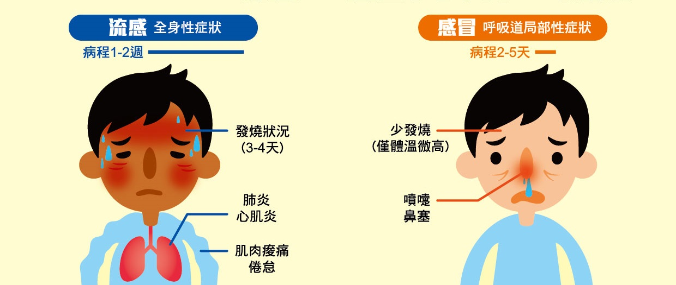
流感與感冒大不同2/2

Slide 5
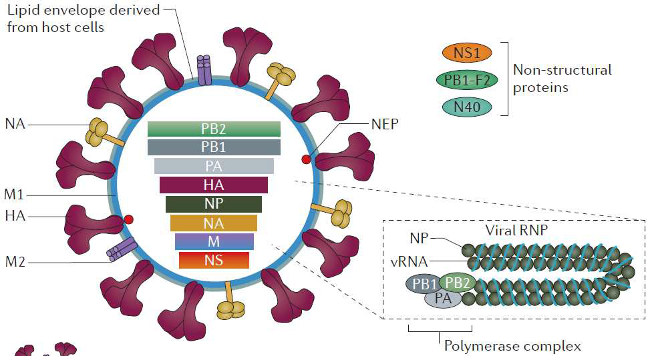
流感病毒介紹
流感病毒（Influenza virus）
– 屬正黏液病毒科
（orthomyxoviridae）
– 分為A型、B型、及C型
依NP及M蛋白分型
– 外套膜含有2種醣蛋白
紅血球凝集素（hemagglutinin：HA）
神經胺酸酶（neuraminidase：NA）
– A型病毒再依據不同的HA及NA區分亞型
圖片來源： Nature Reviews Microbiology 9, 590-603 (August 2011)

Slide 6
傳播方式及臨床症狀
傳播方式
–飛沫傳染：感染者咳嗽或打噴嚏而擴散病毒
–接觸傳染：病毒可短暫存活於非吸水性表面，故可藉由手沾染病毒再接觸口、鼻或眼睛而感染
一般症狀
–發燒、咳嗽、喉嚨痛、全身酸痛、頭痛、寒顫與疲勞
–部分病例伴有腹瀉、嘔吐症狀
–多數人通常可在2週內康復

Slide 7
流感併發重症
流感併發重症
–有些人感染流感病毒後可能出現肺部、神經系統、心肌炎/心包膜炎或侵襲性細菌感染等嚴重併發症，而需住院治療，甚至導致死亡，稱之為流感併發重症
可能併發重症之高危險群
–老年人、嬰幼兒、孕婦
–患有氣喘、糖尿病、心血管、肺臟、肝臟、腎臟等慢性疾病
–免疫功能不全者
–肥胖(身體質量指數BMI≧30)

Slide 8
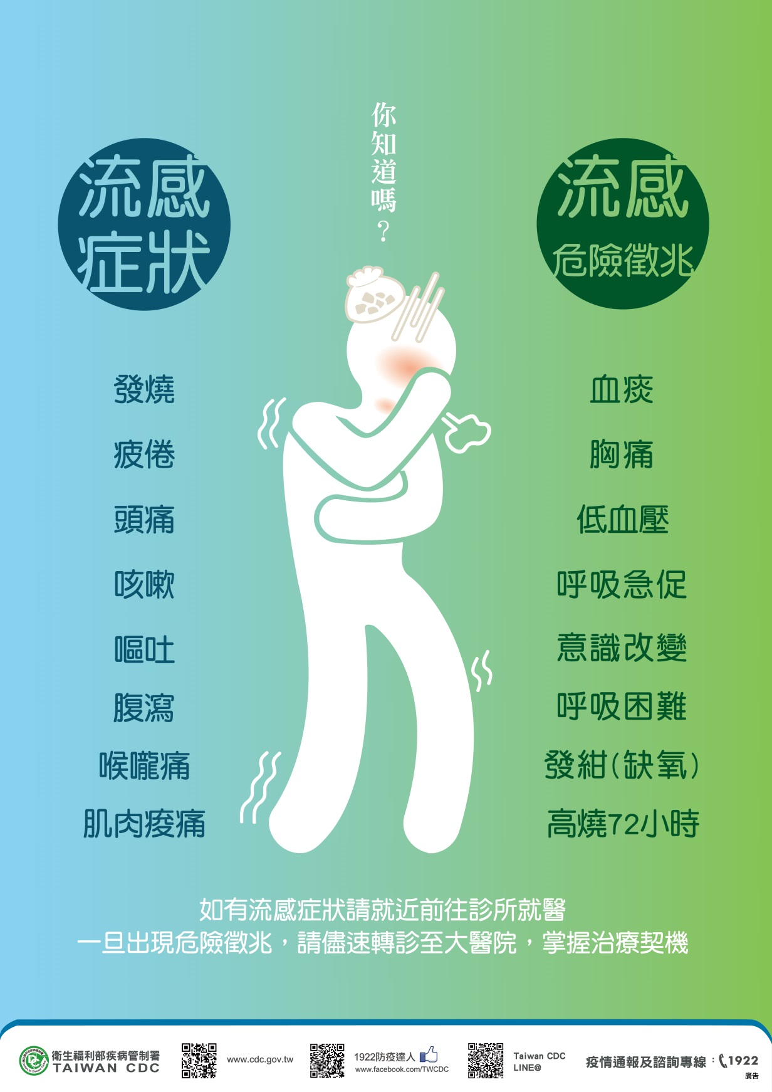

Slide 9
治療方式
流感抗病毒藥劑
–M2 protein抑制劑
• Amantadine等
• 抗藥性問題嚴重，已不建議用來治療流感
–神經胺酸酶抑制劑(neuraminidase inhibitor)
• 口服式之Oseltamivir (Tamiflu 克流感)
• 吸入式之Zanamivir (Relenza 瑞樂沙)
• 靜脈注射之Peramivir (Rapiacta)
支持療法-醫師評估投以症狀緩解藥物

Slide 10
流感疫苗接種建議
建議接種對象
– 年滿6個月至18歲者，尤其未滿5歲幼兒；50歲以上成人
– 具有慢性肺病(含氣喘)、心血管疾病、腎臟、肝臟、神經、血液或代謝疾病者(含糖尿病)
– 免疫功能不全者
– 任何孕程懷孕婦女
– 居住於安養、養護等長期照護機構之受照顧者
– 肥胖者(BMI≧30)
– 醫療照顧者
– 與＜5歲幼兒、≧50歲成人或其他流感高危險群同住或其照顧者，尤其6個月以下嬰兒之接觸者
目前政府於每年10月1日開始，依照疾病風險將上述部分對象納為公費流感疫苗施打對象
接種流感疫苗的保護效果於6個月後會逐漸下降，且每年流行的病毒株可能不同，建議應每年接種流感疫苗，以獲得足夠保護力

Slide 11
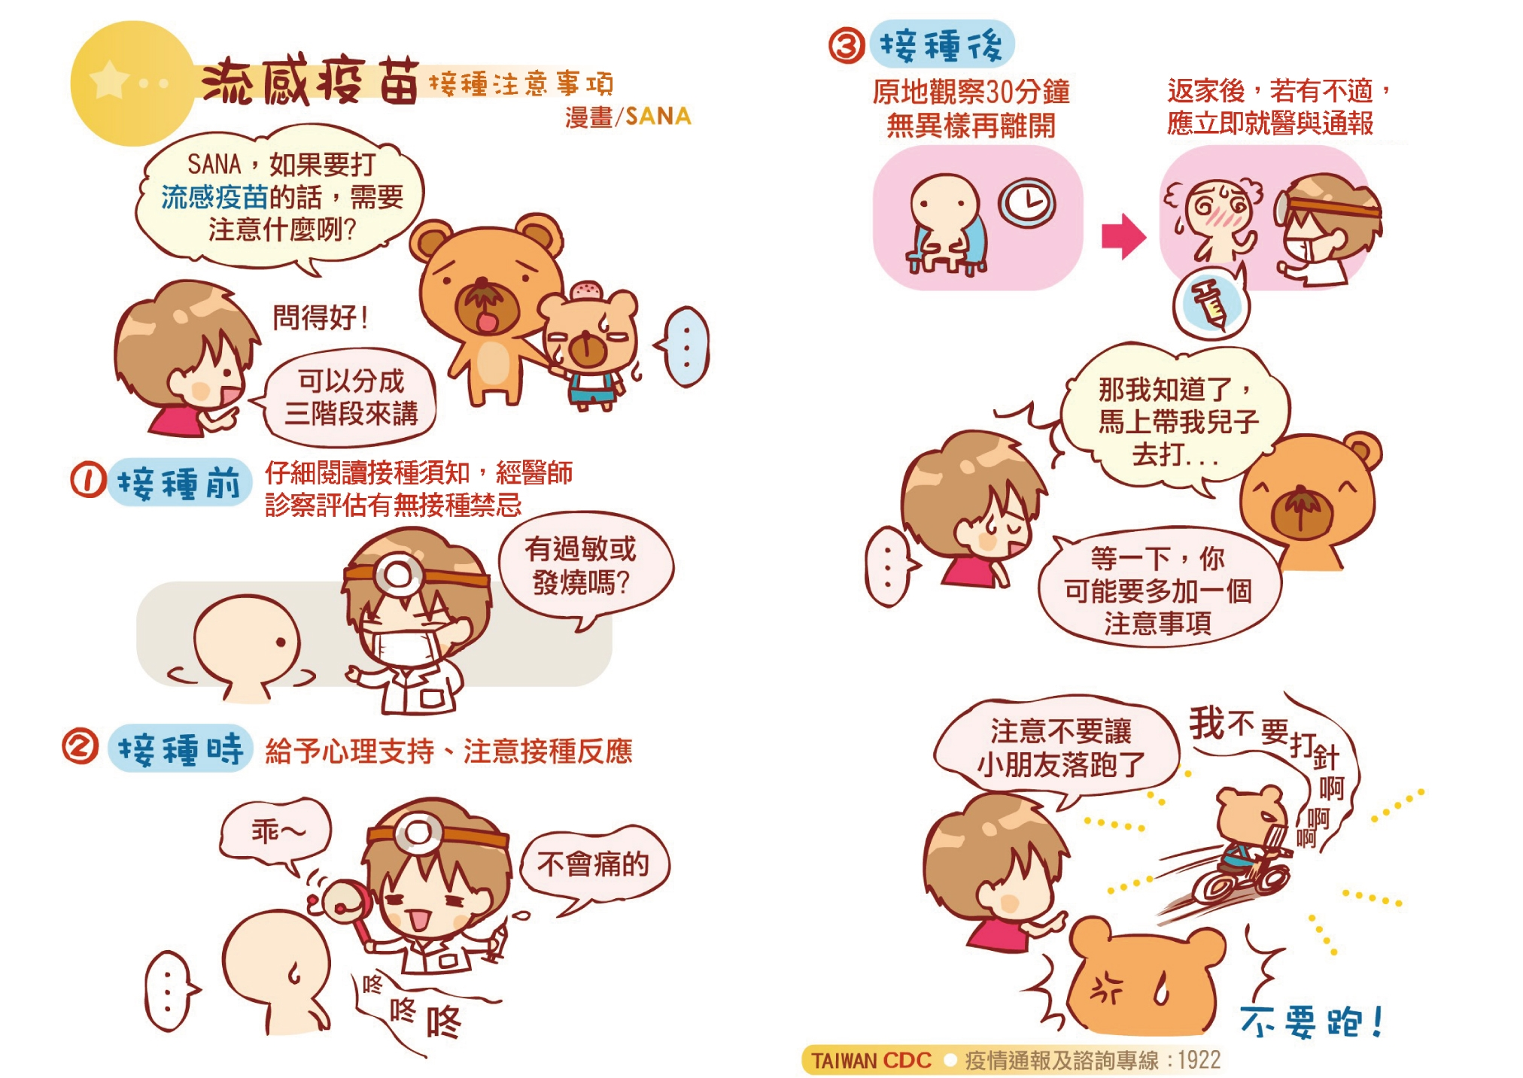

Slide 12
衛教宣導-個人與家庭防護
維持手部清潔
– 勤洗手，用肥皂和水清洗至少20秒
– 咳嗽或打噴嚏後更應立即洗手
– 不要用手直接碰觸眼睛、鼻子和嘴巴
注意呼吸道衛生及咳嗽禮節
– 有呼吸道症狀時戴口罩，當口罩沾到口鼻分泌物立即更換
– 打噴嚏時，應用面紙或手帕遮住口鼻，或用衣袖代替
– 有呼吸道症狀，與他人交談時，儘可能保持1公尺以上
及早就醫，生病時在家休養
– 出現發燒、咳嗽等類流感症狀，建議及早就醫
– 就醫後儘量在家休息，減少出入公共場所
– 患者應避免搭乘大眾運輸交通工具
注意危險徵兆，掌握黃金治療時期
– 出現呼吸困難、呼吸急促、發紺(缺氧)、血痰或痰液變濃、胸痛、意識改變、低血壓或高燒持續72小時等危險徵兆時，應提高警覺，儘速轉診至大醫院就醫

Slide 13
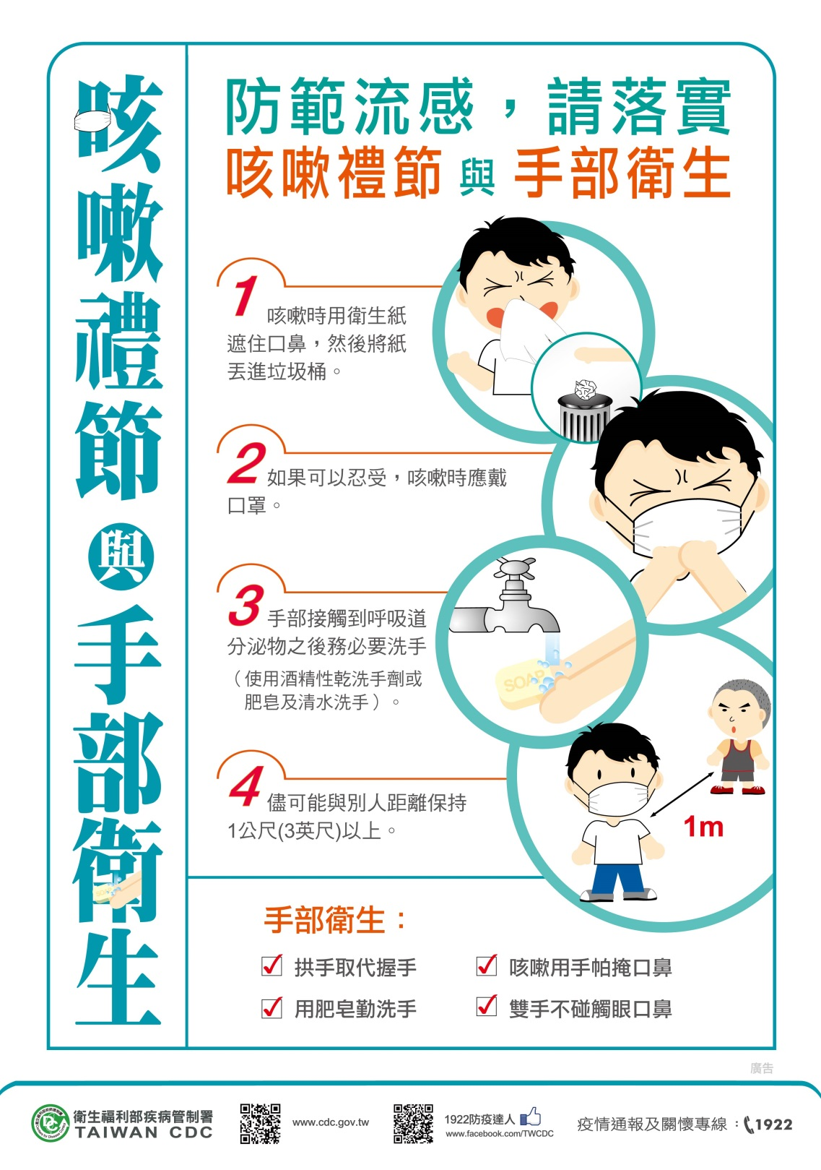
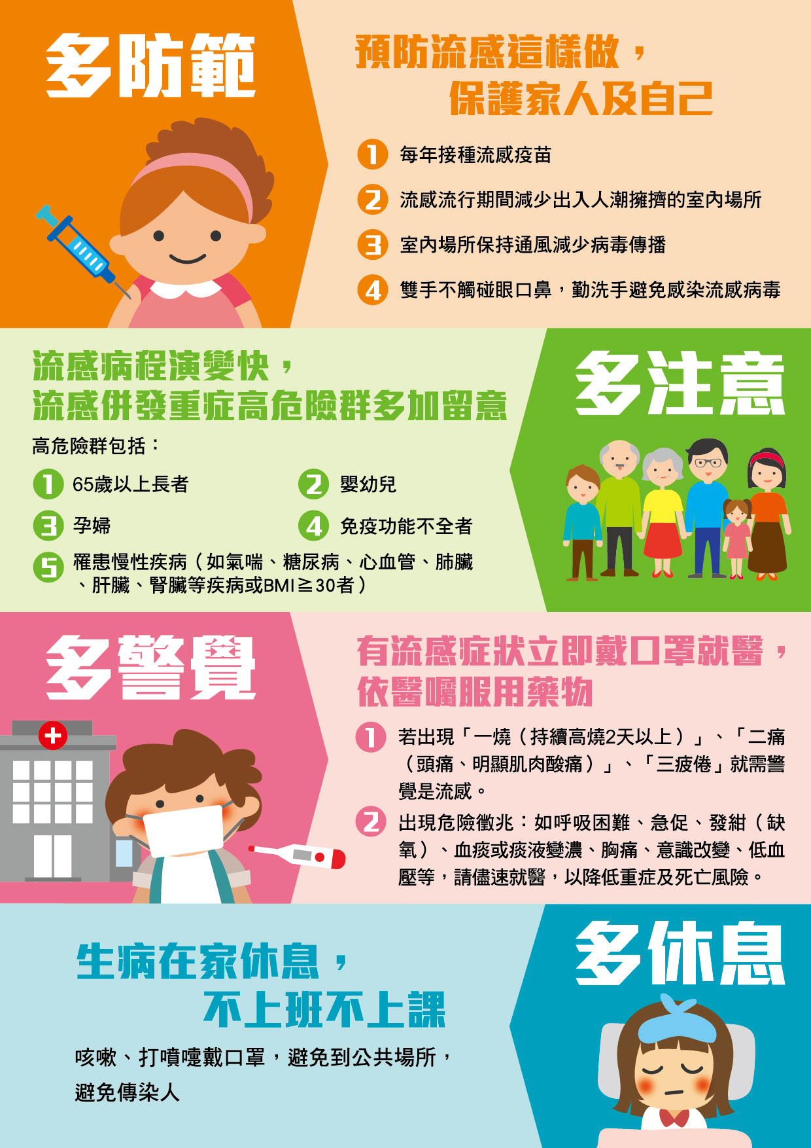

Slide 15
謝謝聆聽
敬請指教

